Slide 1


大模型系列 – 集合通信库
华为HCCL架构介绍
ZOMI

Slide 2
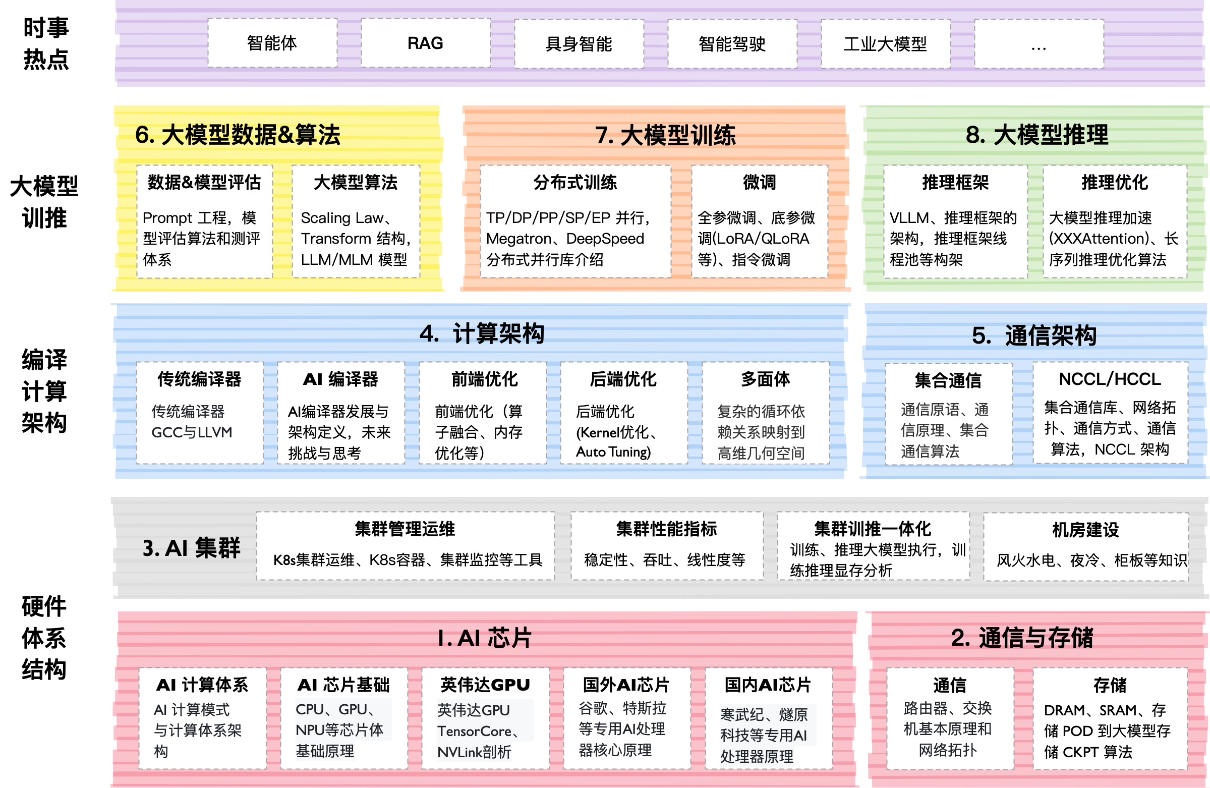

Slide 3
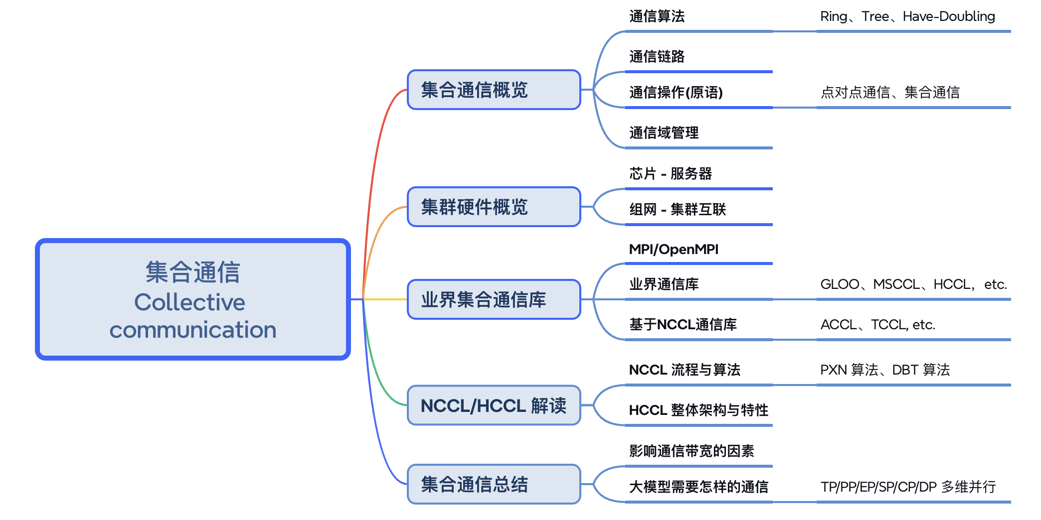
思维导图 XMind

Slide 4
Question
华为 HCCL 终于开源了，国内唯一的开源集合通信库，到底有什么东西？

Slide 5
01. HCCL
基本介绍

Slide 6
HCCL 基本介绍
华为集合通信库（Huawei Collective Communication Library，HCCL）基于昇腾AI处理器高性能集合通信库；
HCCL 分为通信框架、通信算法与通信平台三个模块；
开源源码仓中包含其中紫色底纹所示的“通信框架”与“通信算法”两个模块源码。

Slide 7



华为昇腾AI处理器介绍

Slide 8
HCCL 基本介绍
适配层：
图引擎与单算子适配，进行通信切分寻优等操作。
集合通信平台层：
提供 NPU 之上与集合通信关联的资源管理，并提供集合通信维测等能力。

Slide 9
HCCL 基本介绍
集合通信业务层：
通信框架：通信域 Rank 管理，通信算子的业务串联，协同通信算法模块完成算法选择，协同通信平台模块完成资源申请并实现集合通信任务的下发。
通信算法：作为集合通信算法的承载模块，提供特性集合通信操作的资源计算，并根据通信域信息完成通信任务编排。

Slide 10
HCCL在 AI 框架中位置
训练脚本
dist.init_process_group
DistributedDataParallel
FSDP
…
PyTorch
框架执行OP
MPI adaptor
NCCL adaptor
GLOO
adaptor
HCCL adaptor
MPI
NCCL
GLOO
HCCL
API调用
hcclAllReduce()
执行结果
硬件调度器
通信原语执行
昇腾 AI 处理器

Slide 11
02. HCCL
通信基础概念

Slide 12
Stream
流（Stream）属于硬件资源，承载待执行 Task 任务序列，其中Task 可以是 DMA 操作、同步处理 or 算子执行等。
Stream 流上 Task 序列按顺序执行，流间通过 Record/Wait 两个匹配 Task 进行同步，保持多 Stream 之间的同异步。

Slide 13
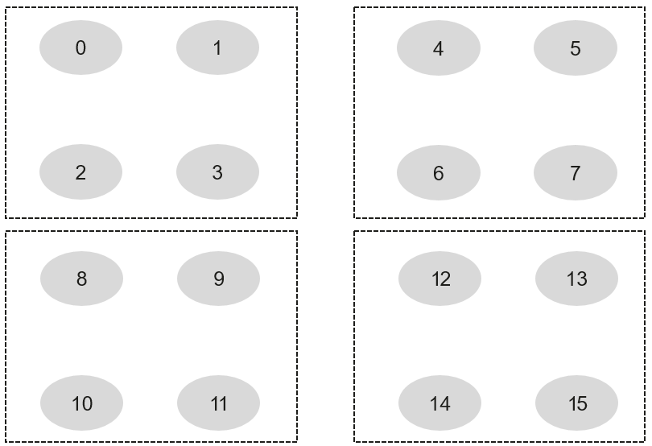
通信域 & 子通信域
假设有一个 4*4 通信域，一个方框表示一个节点（Server），一个节点内有 4 个 Rank（NPU），Rank 编号从 0 ~15。
按照 2 层 All-Reduce 算法，节点内和节点间进行分层，Server 内有一个子通信域，Server 间有一个子通信域。

Slide 14
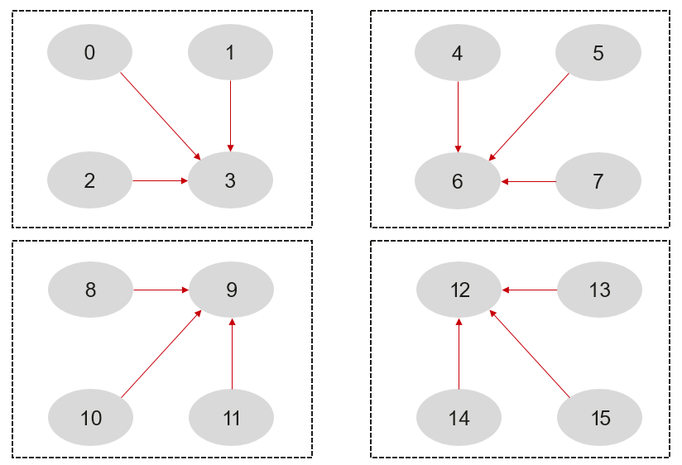
2 层 Ring All Reduce 算法
1、先在 Server 内执行 Reduce 操作

Slide 15
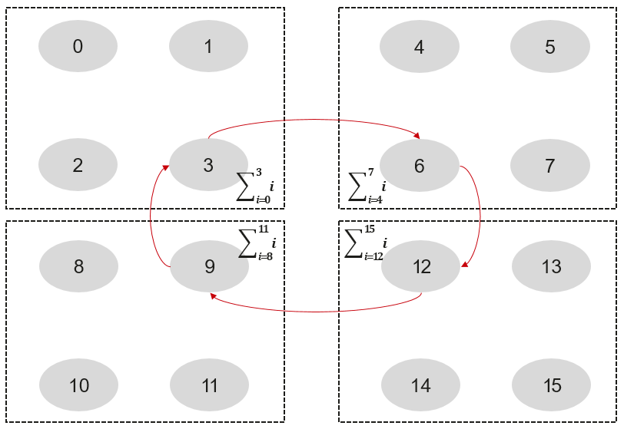
2 层 Ring All Reduce 算法
2、Server 间执行 Ring 算法 All Reduce

Slide 16
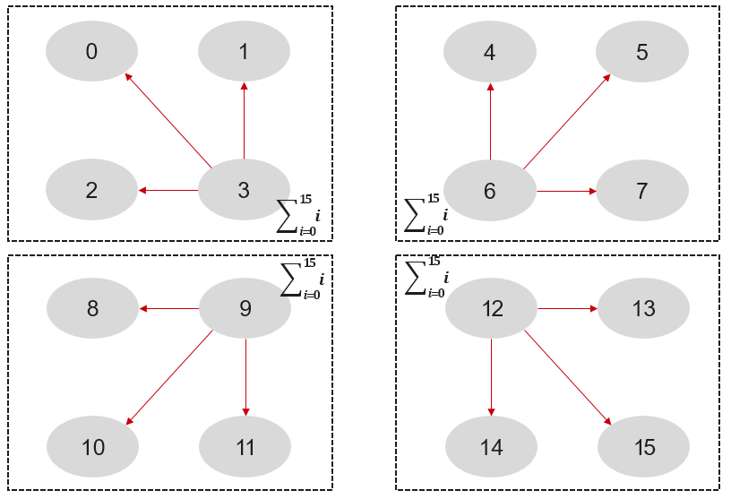
2 层 Ring All Reduce 算法
3、Server 内执行 BroadCast

Slide 17
2 层 Ring All Reduce 算法
三步执行后，4*4 All Reduce 执行完成，每个 Rank 上都获取 0~15 共 16 个 rank所有数据。

Slide 18
2 层 Ring All Reduce 算法
第二步执行节点间算法使用一个 Ring 环

Slide 19
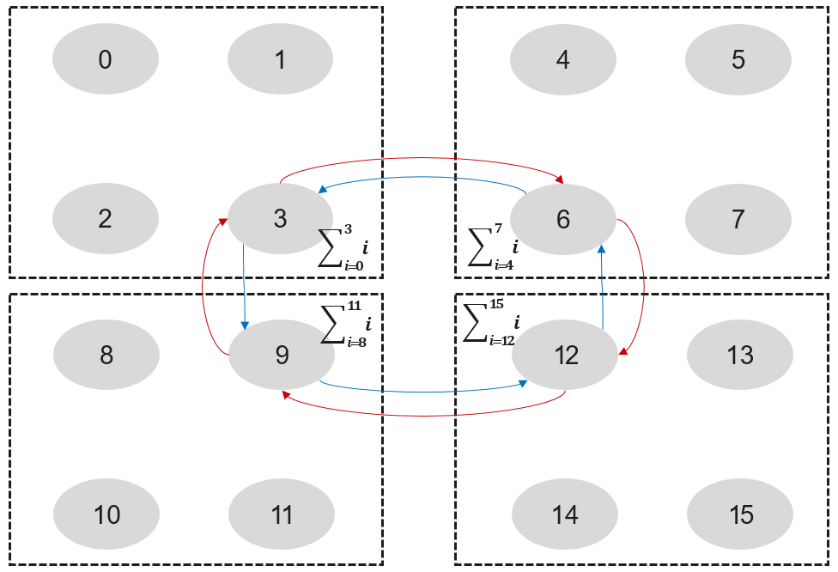
优化 Ring All Reduce 算法
将通信域链路另一个方向也利用起来，组成两个 Ring 环。待传输数据分 1/2，分别在两个 Ring 环上传输；

Slide 20
优化 Ring All Reduce 算法
此时节点间存在两个子通信域。HCCL 子通信域内，每个 Rank 有一个子通信域内编号（subCommRank），如 3、6、9、12 四个 userRank 对应 subCommRank 分别是0、1、2、3。

Slide 21
03. HCCL
开发流程

Slide 22
HCCL 通信算法开发流程
通信算法主体执行流程可划分为 5 步：
实例化：HCCL 根据通信原语的类型构造出对应实例
算法选择：HCCL 调用实例进行通信算法选择，并返回将要执行算法名字和标志资源 newTag 字符串
查询资源：HCCL 根据标志查询对应资源（调用实例资源计算接口获取需要资源诉求，HCCL 根据诉求创建资源）
算法编排：HCCL 传入通信算法执行需要的资源，并执行对应 Stream 的算法编排
提交 Task：算法编排执行过程中，通过集合通信平台层 API，提交要执行 Task 任务
上述流程 Step 2 ~ 4，是执行通信算法必经步骤。添加新算法，对应需要修改代码对应步骤。

Slide 23
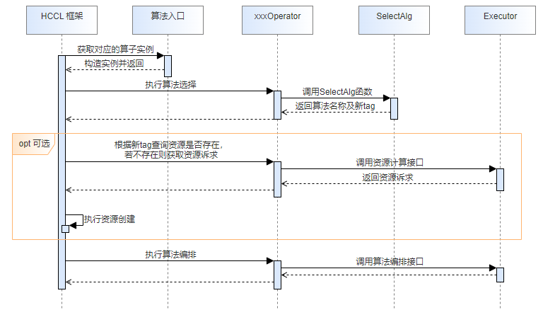
HCCL 通信算法开发流程

Slide 24
HCCL 通信算法开发流程
HCCL 算法库向上对接通信框架，向下调用集合通信平台层API。算法库通过 Operator 对象来对接框架，Operator对象对框架主要提供三个 API：算法选择 、资源计算、算法编排。

Slide 25
HCCL 通信算法开发流程
算法库提供 统一 Executor 注册器，内置算法 or 自定义算法都通过 Executor 向算法库进行注册。
动态库加载阶段
算法执行阶段

Slide 26
HCCL 通信算法开发流程代码 review
注册宏代码
src/domain/collective_communication/algorithm/impl/coll_executor/registry/coll_alg_exec_registry.h
使用示例
REGISTER_EXEC("AllGatherComm", AllGatherComm, CollAllGatherCommExecutor);

